Slide 1
可解释推荐
第9周工作汇报
林灵婷

Slide 2
研究内容
给定“场景”，已购买商品和被推荐的商品
生成自然语言形式的推荐理由
使推荐结果更有说服力
例：
输入：场景“海边度假”已购买“泳衣”推荐“太阳镜”
输出：心机girl的海边度假，有了草帽和比基尼怎么能少了太阳镜呢？

Slide 3
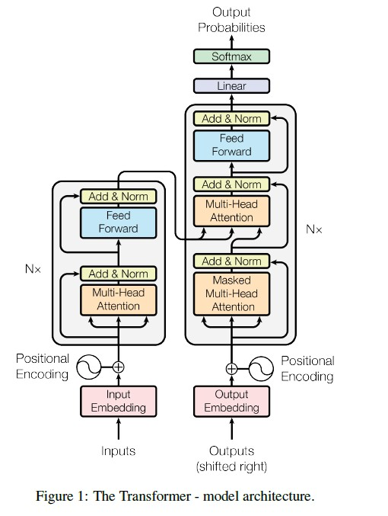
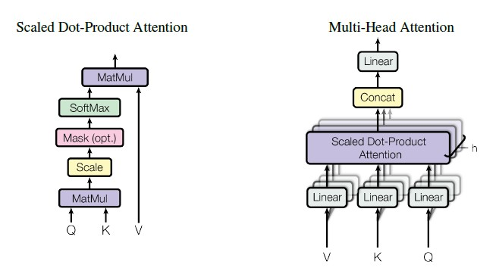
"Attention is all you need." Advances in Neural Information Processing Systems. 2017.

Slide 4

Global-Locally Transformer
针对不同场景下的文本创建不同的模型
Local Transformer
H^{s}
Gated Mixture
X
H
Global Transformer
H^{g}
所有文本的模型

Slide 5
训练数据
智能家居和简约家居场景下的交集商品：
晾晒衣架,餐桌,地毯,浴室镜,电视柜,布艺沙发,茶几,手机支架,手机座,吊灯,皮艺沙发,摆件,落地灯,衣柜
弱监督方法过滤数据（95256->78810）
抽取句子中包含的场景名，商品名，cpv作为输入
包含‘家居’：4323
包含‘简约’：14854
包含‘智能’：71
包含‘简约家居’：1004
包含‘智能家居’：2
希望能通过local模型学习对场景的描述

Slide 6
实验结果
Input | Output （transformer） | Output (global-local-transformer)
简约##家居##地毯##天蓝色 | 这款地毯，质感好，是家居的必备工艺。细致的纹样边图案，简约的颜色搭配，这款地毯的设计百搭颜色，给你一个高品质的家居生活。 | 黑白现代款钢琴色地毯，土耳其制造，脚感舒适，适合简约家居
简约##家居##衣柜##浮雕 | 衣柜采用新颖的设计，外型简约美观，透露着田园的气息，大方，点缀你的家居格调，让家居更加奢华。 | 高端大气的外观，简约的轮廓设计，韩式田园衣柜经典清新的色泽，带给您清新舒适的家居生活理念！
家居##地毯##全棉 | 这款地毯，采用全棉面料，柔软舒适，吸湿防潮，柔软舒适，给你的家居带来无限温馨的感受~ | 高档大气的布艺沙发，精选优质雪尼尔面料制成，吸湿性好，透气性好，而且不易变形，容易清洗，巧妙的灰家居小灯泡带给你不一样的触感。
智能##餐桌##伸缩 | 智能电磁炉可伸缩餐桌，高贵又实用。 | 餐桌的设计是可伸缩的，可大可小、客厅，节省空间，同时餐桌的实用性更强，满足小户型的需求，而集实用与美观于一体，打造天然客厅。
智能##浴室镜##地中海 | 别总是烦恼浴室镜子总是总是烦恼，贴心的设计让人风格的人更能够展现出，智能电磁炉设计，满足你的需求，对于小户型来说，这样的餐桌来说是不错的选择。 | 高档大气的欧式浴室镜子，采用进口天然实木，纯手工打磨，经久耐用，防撞圆角设计，避免家人磕碰，智能生活，更合理利用，满足日常的需求。

Slide 7
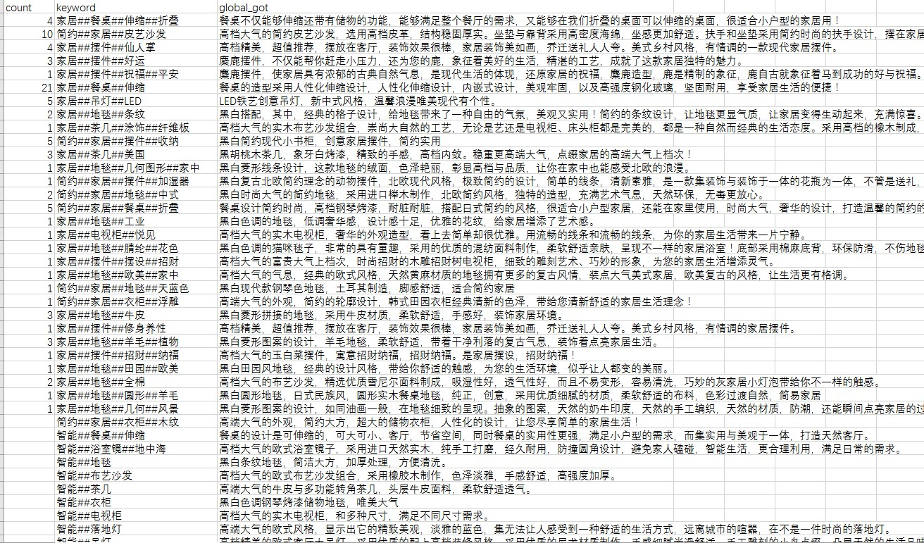

Slide 8
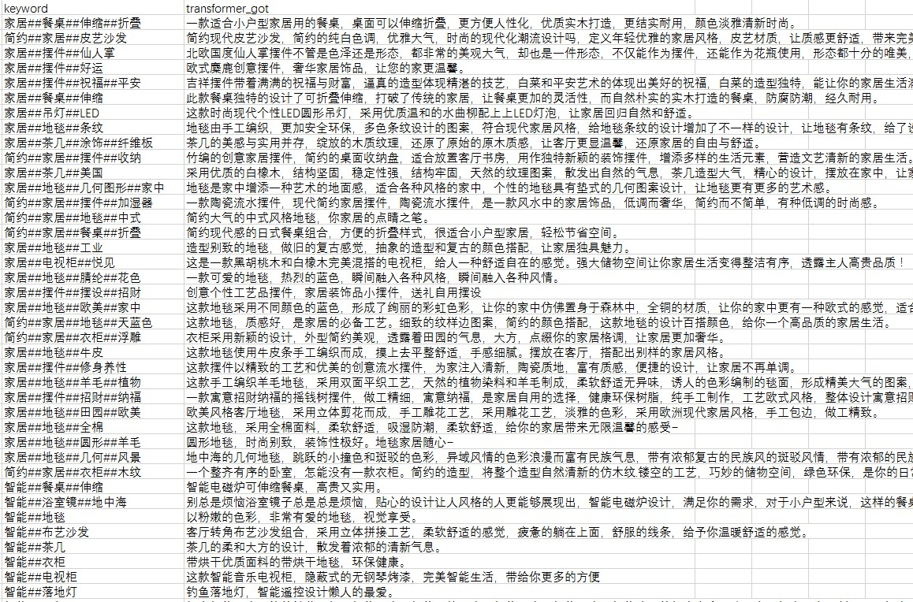

Slide 9
评估结果
Evaluation Index |  | Transformer | Global-Locally Transformer
ROUGE | ROUGE-1 | 0.3526 | 0.2139
 | ROUGE-2 | 0.1249 | 0.0360
 | ROUGE-3 | 0.0745 | 0.0109
 | ROUGE-4 | 0.0651 | 0.0027
 | ROUGE-L | 0.2839 | 0.1600
 | ROUGE-W | 0.1164 | 0.0619
 | ROUGE-S* | 0.1334 | 0.0528
BLEU | BLEU-1 | 0.4979 | 0.3439
 | BLEU-2 | 0.3778 | 0.1521
 | BLEU-3 | 0.3269 | 0.0698
 | BLEU-4 | 0.3057 | 0.023

Slide 10
评估结果
Evaluation Index |  | Transformer | Global-Locally Transformer
Readability Evaluation | Flesch Reading Ease | 27.67 | 31.126
 | Flesch-Kincaid Grade Level | 16.05 | 14.17
 | Automated Readability Index | 1.41 | -1.21
 | Coleman-Liau Index | -5.62 | -5.55
 | SMOG Index | 9.6 | 10
Manual Evaluation | Catchyness
 | Relatedness
 | Fluency
 | Completeness | 4.0 | 3.2

